Slide 1
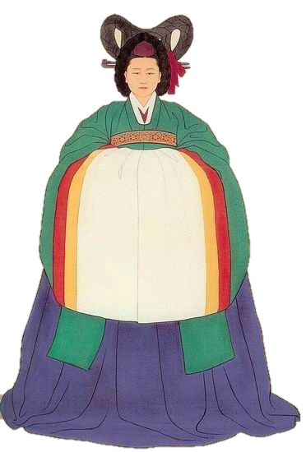
酒 조 상 궁
주 제 | Object-Detecting 기술 활용 술-안주 궁합 측정 서비스
팀 명 | 프로젝트 1팀 (주조상궁)
팀 원 | 김주빈, 심영석, 이창민, 정연욱, 최유숙
훈련과정 명 | 인공지능 서비스 개발 C반
운영기관 명 | 멀티캠퍼스
Notes:
안녕하세요 1팀 주조상궁의 발표를 시작하겠습니다.
술을 활용해서 정보를 제공하는 서비스의 특징에서 착안해서 주조상궁이라 이름을 붙였습니다.

Slide 2





목차
배경
팀 구성 및 역할
수행 절차 및 방법
수행 결과
느낀 점
Notes:
발표 순서입니다. 배경, 팀 구성 및 역할, 수행 절차 및 방법, 수행 결과, 느낀 점 순서대로 말씀드리겠습니다.

Slide 3
1
프로젝트 배경
Project concept
Notes:
프로젝트 배경입니다.

Slide 4
프로젝트 배경
Project concept
코로나
↓
집에 머무는 시간 증가
↓
혼술족
AI 와 혼술족의 연결고리
↓
술 + 안주 조합
↓
Image 분류 모델
술과 안주 인식
↓
관련 정보 제공
비슷한 서비스 없음
↓
재밌는 주제
Step 1
Step 2
Step 3
Step 4
>>
>>
>>
Notes:
저희조는 가장 먼저 어떤 주제를 선택할지 고민하는 단계에서 코로나와 관련된 서비스를 만들어보자 라고 모두 의견을 맞췄습니다. 코로나로 집에 머무는 시간이 많아졌단 사실에서 착안해 혼술족이 유용하게 사용할 수 있는 서비스를 생각해 냈고, 혼술족에게 어떤 인공지능 서비스가 유용할까 라고 생각하다 술과 안주를 사진으로 찍었을때 조합의 궁합 점수를 추천해주는 서비스를 생각해냈습니다.
비슷한 서비를 찾아봤을때, 일반 음식의 영양정보를 제공해주는 서비스 이외에 비슷한 서비스는 없었기에 그리고 추후 술과 음식의 영양 정보까지 전달할 수 있을것이라 생각하고. 재밌게 프로젝트를 진행할 수 있겠단 생각아래 팀원들과 재밌게 프로젝트를 시작하였습니다.

Slide 5
2
프로젝트 팀 구성 및 역할
Project team and roles

Slide 6


프로젝트 팀 구성 및 역할
Project team and roles
001
002
003
004
005
데이터 수집
데이터 가공
FE 개발
BE 개발
점수 알고리즘 개발
데이터 수집
데이터 가공
모델 학습&수정
FE 개발
데이터 가공
모델 학습&수정
BE 개발
코드 통합
데이터 가공
모델 학습&수정
자료조사
데이터 수집
데이터 가공
BE 개발
FE 개발
김주빈
심영석
이창민
정연욱
최유숙
Notes:
다음으로 팀원들이 맡았던 역할입니다.
FE, BE 개발 및 데이터 수집과 가공까지 모두 골고루 참여했습니다.

Slide 7
프로젝트 팀 구성 및 역할
Project team and roles
구분 | 담당자 | 기능 | 상세
FE | 김주빈 최유숙 심영석 | FE 총괄 | CSS 파일 병합으로 일관된 스타일 적용
 |  | 기능 추가 | JS 활용한 타이핑, 스크롤 효과 적용
 |  | 로딩 효과 추가 | Gif 이미지 삽입하여 로딩 화면 적용
모델 학습 | 심영석 이창민 정연욱 | 이미지 분류 | 이미지 분류 모델 탐색
 |  | YOLOv5 | YOLOv5 모델 탐색 및 적용
데이터 수집 & 가공 | 김주빈 심영석 최유숙 | 인스타그램 크롤링 | 인스타그램 해시태그 크롤링
 |  | 구글 크롤링 | 구글 이미지 검색 크롤링
 |  | 네이버 크롤링 | 네이버 이미지 검색 크롤링
BE | 김주빈 이창민 최유숙 | 점수 알고리즘 | 자체적으로 만든 술과 안주 점수 DB를 결과에 적용
 |  | Flask | Flask 기반의 서버에서 YOLOv5 모델
 |  | YOLOv5 | YOLOv5 detection 과정 경량화
통합 | 이창민 | 코드 병합 | 팀원별로 작성된 코드 병합 및 github main 브랜치 관리
테스트 | 팀원 모두 | 버그 탐색 | 다양한 이미지를 업로드 후 결과 확인하며 버그 확인
 |  | 이미지 탐색 | Detecting에 문제가 발생하는 이미지 탐색
Notes:
팀원들의 맡았던 역할의 자세한 내용입니다.
FE는 효과적으로 보여줄 수 있는 기능을 추가하는 부분에 대부분의 시간이 소요되었습니다.
모델은 학습시킬 모델을 찾는 시간보다 학습시키는데 대부분의 시간이 필요했습니다. (EC2 GPU가 생각보다 부족했습니다..)
크롤링을 통해 수집은 빠르게 이루어졌지만, 후가공을 수작업으로 하는데 시간이 많이 걸렸습니다.
BE는 Flask를 바탕으로 구성을 만들고 학습된 YOLO 모델을 올리는데 시간이 걸렸습니다.

Slide 8
3
프로젝트 수행 절차 및 방법
Project procedure and method

Slide 9
프로젝트 수행 절차 및 방법
Project procedure and method
구분 | 기간 | 활동 | 비고
사전 기획 | 04/05 ~ 04/07 | 주제 선정 및 인공지능 학습 종류 조사
데이터 수집 및 가공 | 04/07 ~ 04/14 | 이미지 크롤링, Labeling(Bounding Box) | 최장시간 소요
모델 선정 및 학습 | 04/08 ~ 04/23 | YOLOv5 다양한 환경에서 학습
개발 | 04/15 ~ 04/23 | 학습된 모델 사용하는 부분 제외하고 자체 개발
단위 TEST | 04/22 ~ 04/23 | 기능별 테스트
최종 TEST | 04/24 ~ 04/25 | 소스 코드 merge 후 테스트
발표 자료 준비 | 04/24 ~ 04/25 | PPT 작성
총 개발기간 | 04/12~04/25 (21일)
Notes:
약 3주의 시간동안 계획을 짜고 실행하느라 시간이 빠르게 지나갔습니다.
약 2일의 시간동안 아이디어 회의를 통해 주제를 정하고 아주 길었던 일주일동안 데이터 수집 및 전처리를 수동으로 하나씩 진행했습니다.
전처리와 동시에 모델 학습을 시작했고 EC2와 Colab을 적절히 섞어서 이용했지만 약 100 epoch를 학습시키는데 12시간 이상이 걸려 4월 8일부터 매일 꾸준히 다양한 환경에서 학습을 진행하며 높은 정확도가 나오는 학습 조건을 찾았습니다.
개발 및 최종 테스트까지는 약 일주일의 시간이 걸렸습니다.

Slide 10
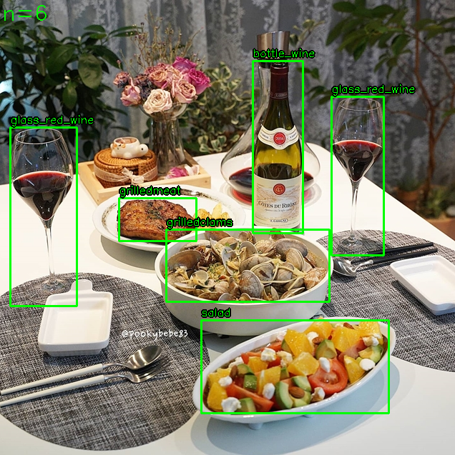
프로젝트 수행 절차 및 방법
Project procedure and method
목표
사진을 찍어 술/안주의 궁합 정보를 전달
프로젝트 명
Object-Detecting 기술 활용 술/안주 궁합 측정 서비스
술/안주 데이터셋 제작
술/안주 Object-Detecting 모델 제작
모델 탑재한 서비스 개발
세부 사항
와인과 조개찜 : 100점입니다!!!
Notes:
처음에 기획한 서비스의 형태는 다음과 같았습니다. 테이블의 사진을 찍으면 술과 안주를 인식해서 해당 label의 조합을 점수로 알려주는 형태입니다.
이를 위해서 1. 데이터셋 제작 2. 모델 학습 3. 서비스 개발의 총 3단계가 필요하다 판단 및 계획 후 단계별로 실행하였습니다.

Slide 11
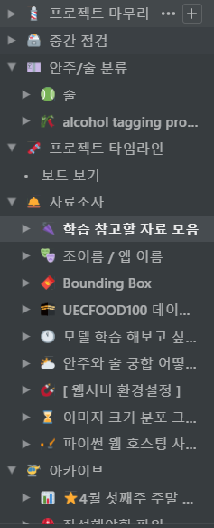
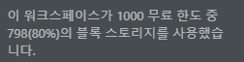
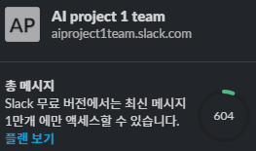
프로젝트 수행 절차 및 방법
Project procedure and method
Notes:
아이디어 회의와 자료 조사를 위해 많은 시간을 할애하여 많은 의견을 나누고 정보를 공유했습니다.
최종적으로 Notion 무료 플랜의 80%을 사용했고, slack 메시지는 604개가 쌓였습니다. (사실 슬랙은 카톡으로 버티다 안되겠다 싶어서 사용한지 일주일정도 되었습니다.)

Slide 12

프로젝트 수행 절차 및 방법
Project procedure and method
Notes:
다양한 모델 탐색 후 저희 조는 YOLO모델을 사용하기로 결정했습니다.
혹시 YOLO 를 들어보셨나요? 아마 You only live once라고 많이 알고계실겁니다. 저도 한번사는 인생 재밌게 살려고 노력하고 있는데요

Slide 13

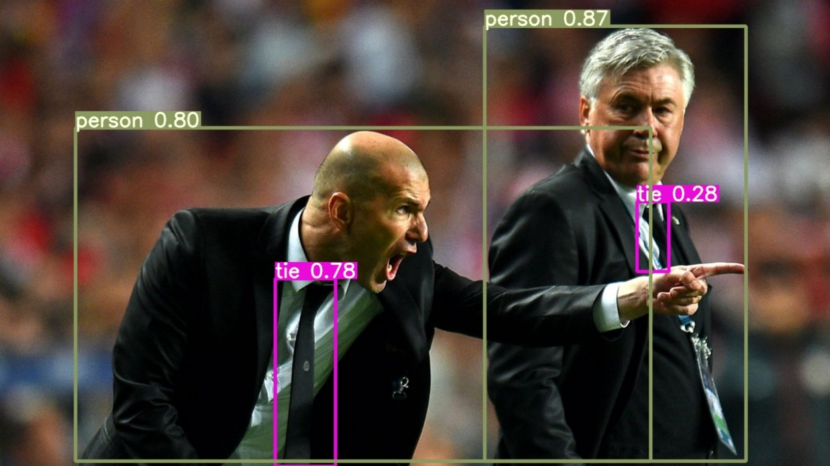
프로젝트 수행 절차 및 방법
Project procedure and method
image classification + image localization
출처 : https://github.com/ultralytics/yolov5
Notes:
YOLO는 You only look once의 약자로 이미지 한장에 하나의 label만 들어있는 사진을 분류하는 image classification과 사진속 label의 위치를 잡아내는 image localization이 합쳐진 형태인 image detection의 한 종류 입니다. 전통적인 image detection 모델에 비해 월등한 detection 속도를 내고 있는것으로 알려져 있습니다.

Slide 14
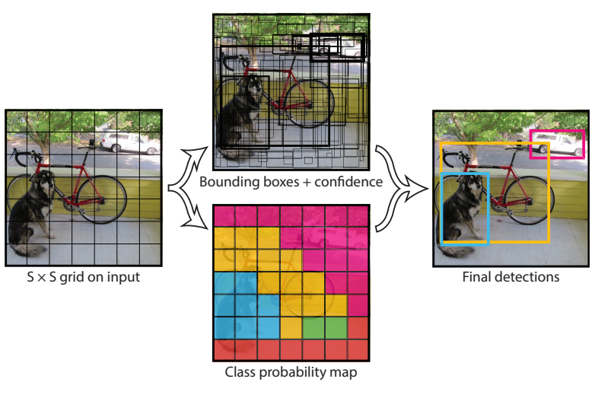
프로젝트 수행 절차 및 방법
Project procedure and method
출처 : You Only Look Once: Unified, Real-Time Object Detection (oseph Redmon∗ † University of Washington∗ , Allen Institute for AI† , Facebook AI Research¶)
Notes:
YOLO의 원리는 다음과 같습니다.
이미지에 수많은 구역을 나누어 해당 구역별로 이미지 하나로 생각해서 해당 영역에 존재하는 label의 확률을 계산합니다.
그리고 보다 더 작은 구역별 label 확률을 같이 고려하여 전체 이미지에서 label이 존재하는 영역과 무슨 label인지 찾아냅니다.

Slide 15
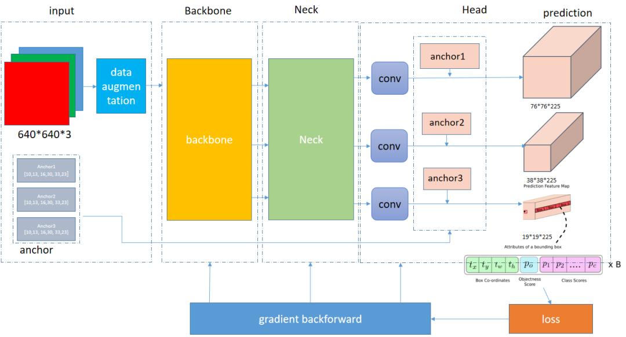
프로젝트 수행 절차 및 방법
Project procedure and method
출처 : https://www.programmersought.com/article/65966345519/
Notes:
YOLOv5 모델의 구조는 다음과 같습니다.
Backbone 영역은 기존의 딥러닝과 비슷하게 image의 feature맵을 추출하는 영역입니다.
Neck 영역은 feature맵을 사용하여 convolution network를 거쳐 확률을 계산하는 영역입니다.
그리고 각기 다른 크기의 3개의 anchor box를 적용해서 확률을 계산합니다.

Slide 16
프로젝트 수행 절차 및 방법
Project procedure and method
구글 이미지 검색결과 크롤링
Google
47종 / 6,595장
Naver
Instagram
네이버 이미지 검색결과 크롤링
인스타그램 포스팅 크롤링
Notes:
그리고 모델 학습을 위해서 총 47종의 label 이미지를 각 100장 이상씩 수집하여 총 6,595장의 이미지를 수집 및 전처리 하였습니다.

Slide 17
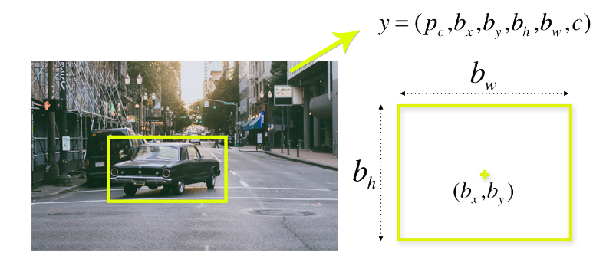
프로젝트 수행 절차 및 방법
Project procedure and method
Bounding Box
이미지에서 물체가 차지하는 공간을 4개의 수치로 표현
X좌표
Y좌표
너비
높이
Notes:
이미지 전처리는 bounding box를 생성하는 과정. 즉 label을 지정해주는 작업입니다.
Bounding box는 사각형의 왼쪽 상단의 점의 x,y위치와 너비와 높이값 총 4개의 값을 사용해서
이미지에 존재하는 음식과 술의 위치를 박스 모양으로 정확한 위치를 지정해주는 작업입니다.
6,595장의 이미지에 이 작업을 하는동안 5명의 팀원들이 총 25시간 이상을 소모하였습니다.

Slide 18
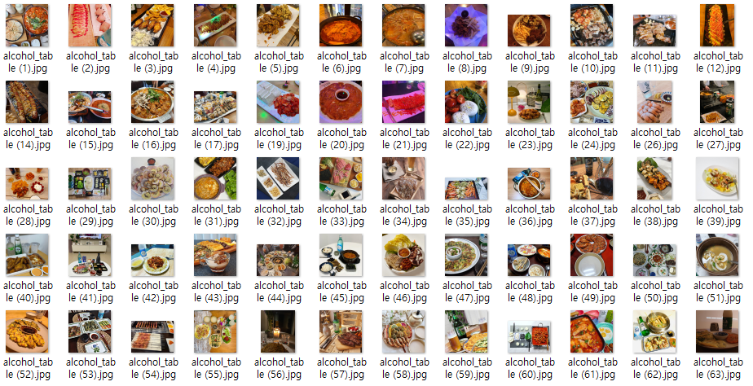
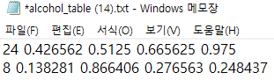
프로젝트 수행 절차 및 방법
Project procedure and method
이미지 6,595장
Custom dataset
B.B + Label 정보 6,595개
Best.pt
Notes:
이렇게 전처리된 이미지 및 label 정보와 YOLOv5 모델을 사용해서 weights가 음식 및 술에 맞게 최적화된 학습된 모델을 생성하였습니다.

Slide 19
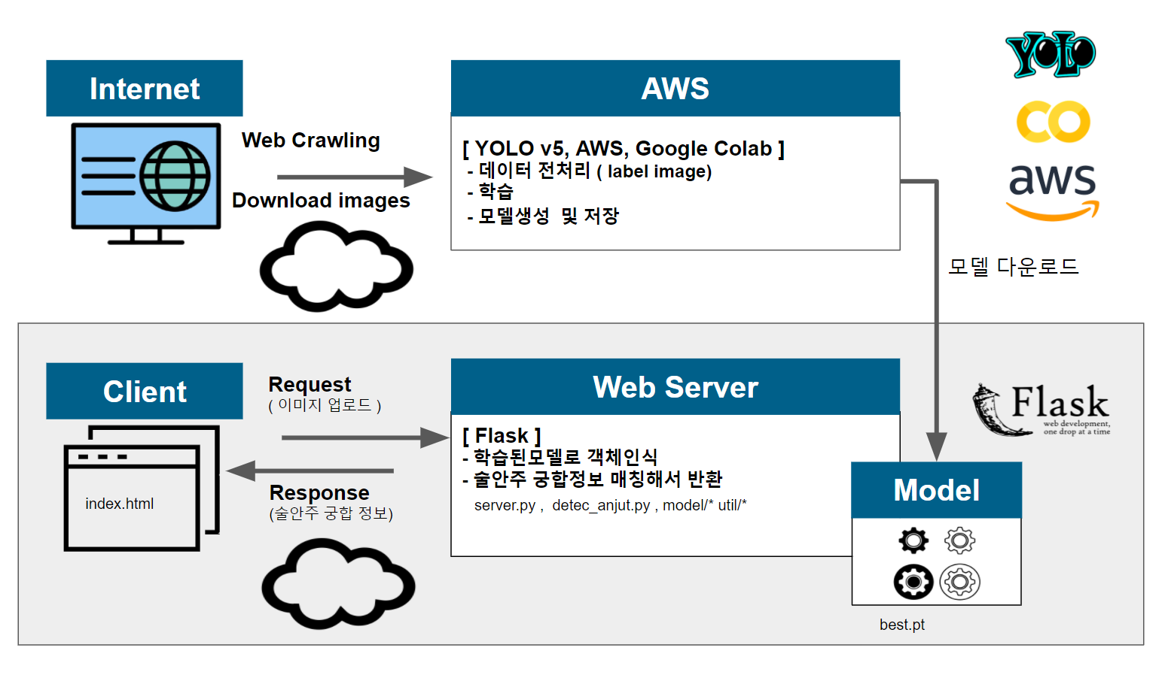
프로젝트 수행 절차 및 방법
Project procedure and method
Notes:
이 이미지는 프로젝트의 전체적인 구조입니다.
인터넷에서 수집한 이미지를 AWS EC2 및 Google Colab을 사용하여 YOLOv5 모델을 학습시켰습니다.
이렇게 학습된 모델을 Flask 서버에서 돌려 결과를 도출해 Client에 전달하는 구조로 서비스를 만들었습니다.

Slide 20
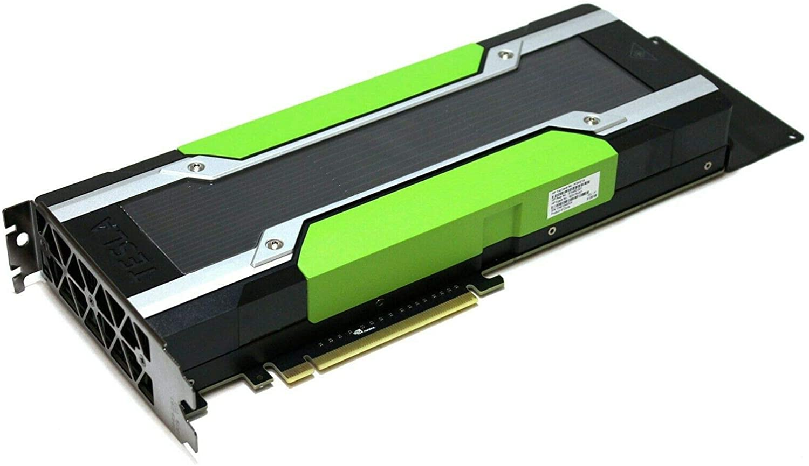
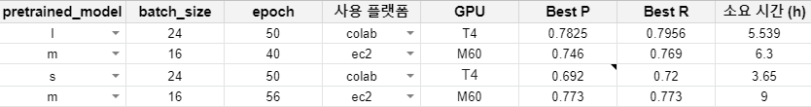
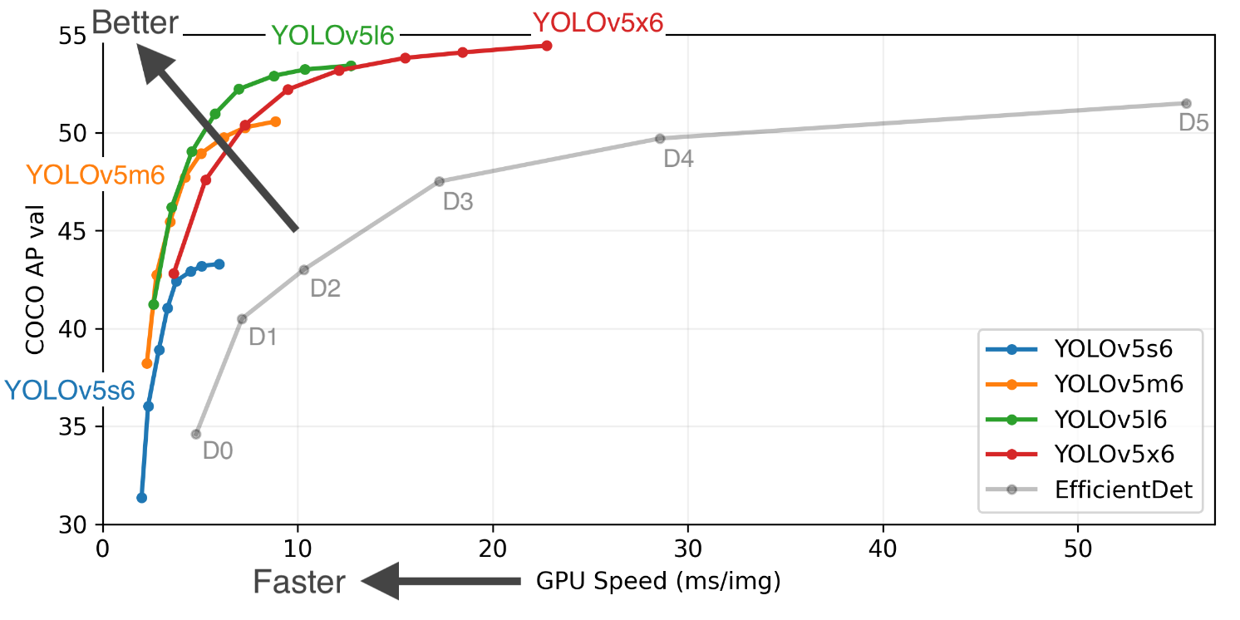
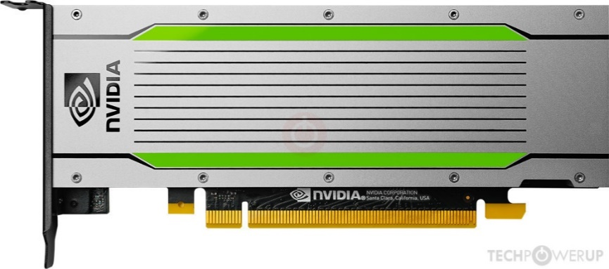
프로젝트 수행 절차 및 방법
Project procedure and method
모델 학습
모델명
YOLOv5 s/m/l/x
구현 방법
S / M/ L / X 모델을 각기 다른 방법으로 테스트
문제점
AWS EC2의 GPU M60의 8GB GPU Memory
Colab 사용량 제한 (T4 = 16GB GPU Memory)
해결방안
최대 batch_size 탐색 후 학습
여러 번 나누어서 학습 재개
Notes:
모델을 학습시켰던 방법 및 기록입니다.
YOLOv5 모델은 s,m,l,x의 각기 층의 깊이가 다른 4가지 세부 모델이 존재하고 이 모델들은 학습 속도와 정확도가 각기 다릅니다.
그리고 EC2의 GPU는 nvidia의 tesla m60으로 고정되어있지만, Colab은 더 고급의 GPU 4가지가 랜덤으로 배정되어 학습을 시킬 수 있었습니다.
때문에 다양한 조건 및 4가지 모델을 모두 학습시키며 최적의 정확도를 나타내는 모델을 만들기 위해 많은 시간을 소요했습니다.
AWS가 18시 30분에 닫히는 문제로 인해 다음날 이어서 학습시키는 방식으로 진행했습니다.

Slide 21
4
프로젝트 수행 결과
Results of project

Slide 22

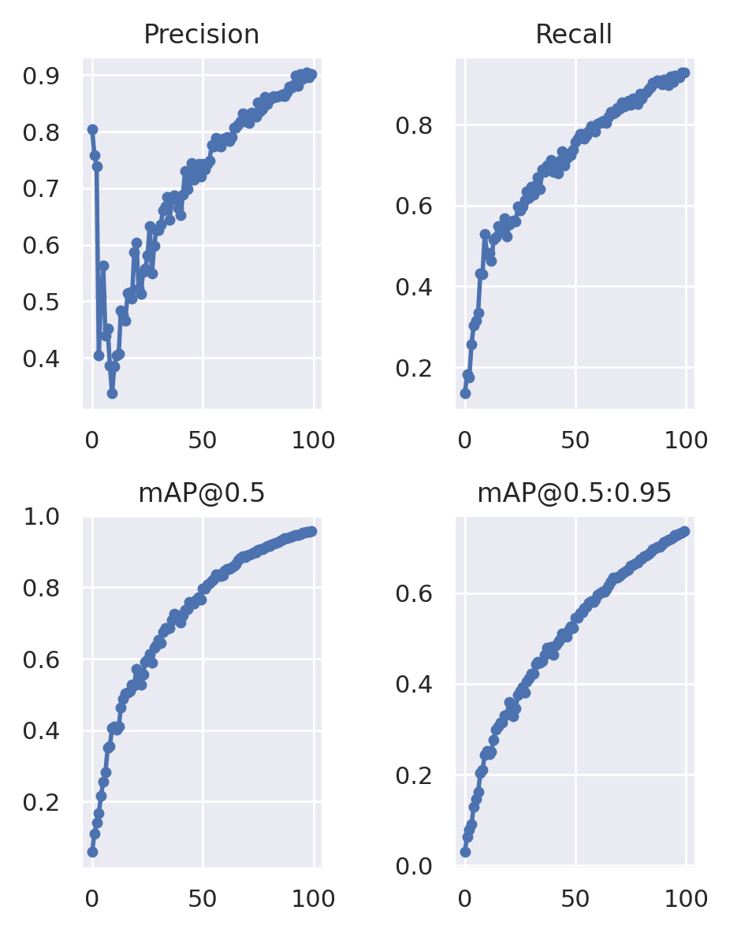
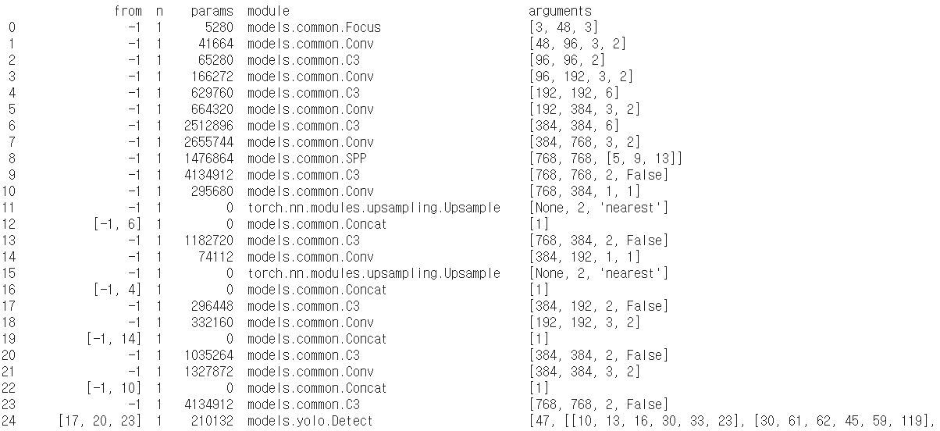
프로젝트 수행 결과
Project results
학습 결과
Notes:
모델을 학습시킨 결과입니다.
결과적으로 EC2를 사용해 m모델로 학습시키는게 최적의 결과 및 과정을 만들어 낼 수 있었고 모델의 구조는 위와 같습니다.
오른쪽의 그래프에 precisio과 recall값이 100 epoch를 거치며 상승하여 약 0.9의 수치를 나타낼 수 있었습니다.

Slide 23
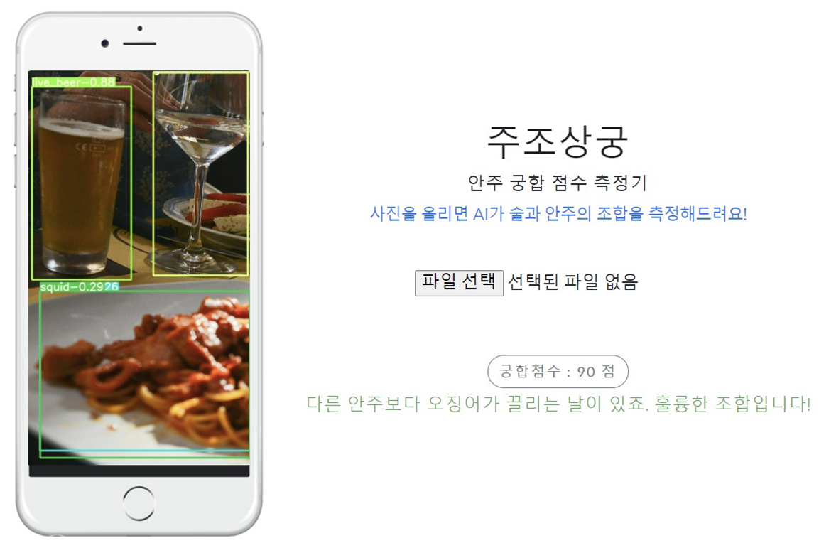
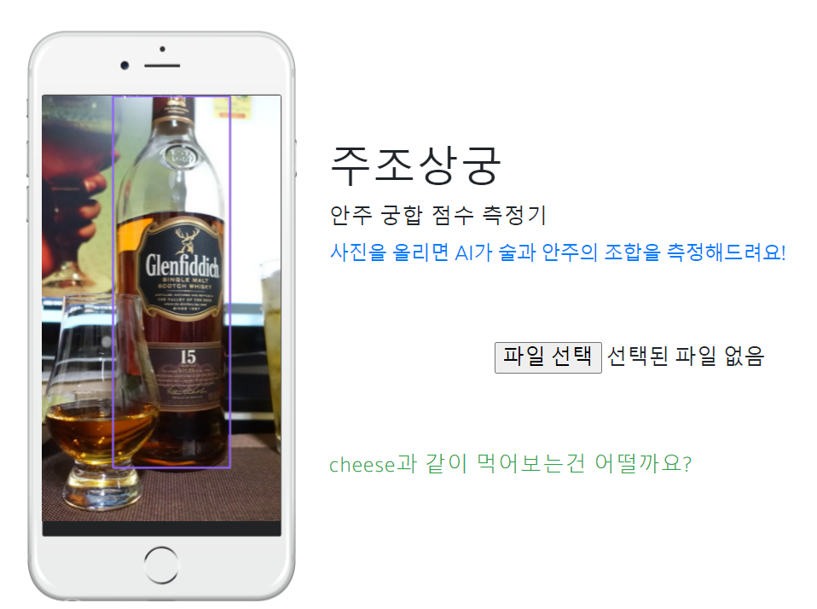
프로젝트 수행 결과
Project results
최종 컨셉
구동 예시
회원가입을 통한 아이디 생성 ID : admin, PW : maple
로그인 후 주문 페이지로 분기
로그인 실패 시, error 메시지 호출
호출 이후 재 로그인을 위한 index 페이지 재호출
Notes:
완성된 서비스의 모습입니다.
이미지를 업로드 후 예측시작 버튼을 누르면 사진속에서 술과 안주를 인식해서 궁합 점수를 나타냅니다.
술이나 안주중에 한가지 종류만 있다면 어떤것과 먹으면 더 좋을지 간단한 추천을 제공합니다.

Slide 24
5
느낀 점
Review

Slide 25
느낀 점
Review
프로젝트 주제 선정
데이터를 정제하다 보니 점차 데이터 윤리가 중요해지겠다고 느꼈다.
시간이 많았다면 더 많은 데이터를 사용하여 서비스의 질을 높일 수 있었을 텐데 그 점에서 아쉬움이 남는다. 서비스의 질을 높일 수 있었을 텐데 그 점에서 아쉬움이 남는다.
단순히 모델을 학습시키는 것에서 그치지 않고 이를 어떻게 서비스와 연관지을 것인지 막막했지만 팀원들과 함께 고민하는 과정이 재미있었다.
이미지 관련 프로젝트에서 데이터를 수집할 때 데이터의 질이 중요하단 점을 느꼈다.
만들어진 모델을 탐색하는 과정을 통해 전문가들의 코드 작성법 및 모델 개발 과정을 엿볼 수 있었다.
GPU의 성능이 정확도 AI 프로젝트 진행 속도에 미치는 영향을 실감했다....
데이터를 수집하는 과정을 돕는 AI 개발이 더 절실하다.....
김주빈
심영석
이창민
프로젝트를 하면서 여러 부족한 점을 깨달을 수 있었으며, 이 점들을 어떻게 고치고 보완할지를 고민하게 되었다.
사물인식의 분야의 발전 가능성 (미아 찾기, 소방작업시 사람찾기)과 개인정보보호( 미디어의 개인 인식후 정보보관)에 관하여 생각해봄..
정연욱
최유숙

Slide 26
酒조상궁
우리 술자리는 과연 몇 점일까?

